Slide 1
Wizualizacja danych z radaru w środowisku MATLAB
Daniel Hyjek
Krzysztof Marszałek
Bartłomiej Styczeń

Slide 2
Problem do rozwiązania
Problem został zaprezentowany na wykładzie jako zadanie dodatkowe, którego wykonanie zwalniało z obowiązkowego uczestnictwa. Celem tego programu była wizualizacja danych z radaru. Dane mieliśmy przyjąć jako odfiltrowane tzn. aby wizualizacja przedstawiała tylko te elementy obiektów, które są istotne dla jego rozpoznania. Aby zwizualizować obiekty należało najpierw wygenerować dane symulujące takie obiekty jak samochód, budynek czy pieszy.

Slide 3
Etapy realizacji projektu
Wstępny plan prezentacji obiektów w dwuwymiarowej przestrzeni.
Generowanie prostych kwadratów i linii opisującej drogę.
Testowanie działania na dwuwymiarowej przestrzeni.
Generowanie obiektów w przestrzeni trójwymiarowej pod postacią prostopadłościanów o różnych wielkościach.
Wykorzystanie wielomianu określonego stopnia do opisania drogi.
Generowanie kolejnych obiektów i testowanie skryptu symulacji danych.

Slide 4
Podział zadań
Bartłomiej Styczeń – projekt i implementacja wizualizacja obiektów w przestrzeni 2D, generowanie obiektów
Daniel Hyjek – projekt i implementacja wizualizacji w przestrzeni 3D
Krzysztof Marszałek – generowanie obiektów, testowanie

Slide 5
Wizualizacja 2D
Najpierw zajęliśmy się generowaniem i wizualizacją obiektów w przestrzeni 2D w celu zapoznania z problem i trudnościami jakie napotkamy. Najważniejszym problemem nie było zrealizowanie algorytmu wizualizacji, ale wygenerowanie takich danych, aby przedstawiały one rzeczywistość tzn. aby samochód nagle nie wpadł na budynek bez żadnego powodu. Droga w tej fazie projektu była symulowana przez dwie proste. Stworzyliśmy dwa skrypty napisane w MATLABie: pierwszy do wygenerowania danych i zapisu ich do pliku o nazwie dane.mat, a drugi do wczytania tego pliku i wizualizacji danych.

Slide 6
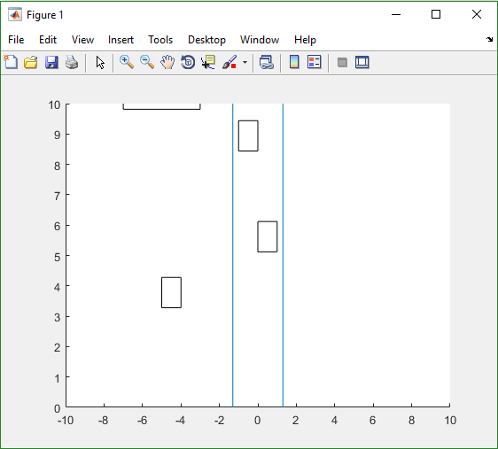
Przykładowa klatka symulacji

Slide 7
Dwa prostokąty, pomiędzy niebieskimi prostymi symulującymi drogę, reprezentują dwa samochody. Z lewej strony widać pieszego, a u góry wyłania się większy obiekt, który jest budynkiem. TRZEBA COS JESZCZE DOPISAC

Slide 8
Tu będzie opis struktury
I jakiś screen związany z nią

Slide 9
Wizualizacja 3D
Ble ble ble ble…..

Slide 10
Klatka lub krótki film z 3D
Potem opis do tego o co kaman

